Slide 1


企业知识库设计与研发
主讲人：马欣芯
小组成员：马欣芯、刘屹、裴景琪、赵秦程、刘恒、李润泽、纪高尚、
赵欣宇、黄喆誉、段昭祺、钟至桢、唐子宸

Slide 2
目录
CONTENT
01业务功能概述
02 数据库设计
Overview of Business Functions
Database design
03 功能展示
04 系统架构
Function display
System Architecture

Slide 3
目录
CONTENT
01 业务功能概述
02 数据库设计
Overview of Business Functions
Database design
03 功能展示
04 系统架构
Function display
System Architecture

Slide 4
项目简介及背景
企业知识库系统是一个帮助企业有效管理和应用企业知识的管理系统，包括企业文档类知识、词条类知识等。通过企业知识库能够有效帮助企业解决知识存储分散而导致的查找困难、阅读不便、难共享、不安全等问题，使企业知识能够集中统一存储、高效便捷应用，同时保障企业知识安全带不走，提高企业知识管理信息化水平。

Slide 5
一、词条录入维护
(1) 词条录入
在首页点击“词条录入”按钮，或在个人中心-我的词条菜单点击录入按钮，打开词条录入页面，输入词条内容并保存。
录入项：词条名、概述、标签、图册、信息栏、正文
(2) 词条列表
点击个人中心-我的词条菜单，打开词条列表页面，页面内容展示用户在系统中录入的词条信息。
> 列表展示项: 词条名、词条概述、正文项目、录入时间、词条状态(已驳回、待审核、已审核)。
> 筛选项：词条名、状态：待审核、已审核、已驳回。
> 功能按钮：词条录入、编辑、删除
点击词条名称，可以跳转到词条的预览页面。
(3) 词条编辑
点击个人中心-我的词条菜单，打开词条列表页面。选择要编辑的词条，点击“编辑”按钮，打开词条编辑页面，修改完成后，点击保存。
编辑内容项：词条名、概述、标签、图册、信息栏、正文

Slide 6
二、词条审核发布
(1) 审核列表
系统中的用户录入词条之后，词条的状态是待审核。有词条审核管理员角色的用户，可以对词条进行审核，审核列表页面展示的是系统中所有待审核的词条。
> 列表展示项: 词条名、词条概述、正文项目、作者、部门、录入时间。
> 筛选项：词条名。
> 功能按钮：
通过: 点击通过按钮，弹出确认框，审核通过词条。
驳回: 点击驳回按钮，弹出确认框，驳回词条。
点击词条名称，可以跳转到词条的预览页面。
(2) 词条预览
在首页搜索结果中，或者在词条列表中点击词条名称可以跳转到词条预览页面
预览页面展示项： 词条名、作者、预览次数、概述、基本信息、标签、正文项、图册、相关推荐(相关推荐根据词条名到es中匹配相关的词条)。

Slide 7
三、词条检索及展示
(1) 首页展示
首页展示”热门词条”模块，热门词条模块固定展示10条(按照词条的预览次数排序)。每条词条分为上下两部分，上部分展示词条的图册，下部分展示词条名称、预览数量。
(2) 全部词条
词条列表页面展示系统中所有已审核通过的词条。
搜索列表词条展示项：词条名、概述、正文标题、图册。
筛选项：标签、全文检索。
页面右侧展示录入词条入口、和热搜词条。
点击词条名称可以进入词条预览页面。
(3) 词条检索
在项目首页的搜索框中输入关键词，可以根据词条的名称、概述、内容等匹配到相应的词条。在搜索结果中，关键词要高亮显示。
搜索结果展示项： 词条名、概述、正文标题、图册。
点击”按时间排序”,可以搜索按照时间对搜索结果进行排序。
点击查看全部词条，可以跳转到词条列表页。

Slide 8
目录
CONTENT
01 业务功能概述
02 数据库设计
Overview of Business Functions
Database design
03 功能展示
04 系统架构
Function display
System Architecture

Slide 9
数据库表
entry_info 词条信息表
id →主键
summary：概述(概述的富文本信息)
summary_text：概述(概述的纯文本信息)
tag：标签
state：状态（0：待审核 1：已审核 2：已驳回）
valid_flag：标志（0 已删除 1 有效）
audit_user_id：审核人
read_num：预览次数
create_user_id：创建人
create_time：创建时间
update_user_id：更新人
update_time：更新时间

Slide 10
数据库表
entry_body 词条正文
id →主键
entry_id：词条id
title：标题
content：正文内容
show_order：显示顺序
entry_imgs 词条图册
id →主键
entry_id：词条id
img_url：图册url
img_title：图册标题
show_order：排序

Slide 11
数据库表
entry_infobar 词条信息栏
id →主键
entry_id：词条id
label：标题
value：值
show_order：显示顺序
entry_tag 词条标签表
tag_id →主键
tag_name：标签名称
parent_tag_id：父级标签ID
create_user_id：创建人
create_time：创建时间
update_user_id：更新人
update_time：修改时间
show_order：显示顺序

Slide 12
目录
CONTENT
01 业务功能展示
02 数据库设计
Overview of Business Functions
Database design
03 功能展示
04 系统架构
Function display
System Architecture

Slide 13
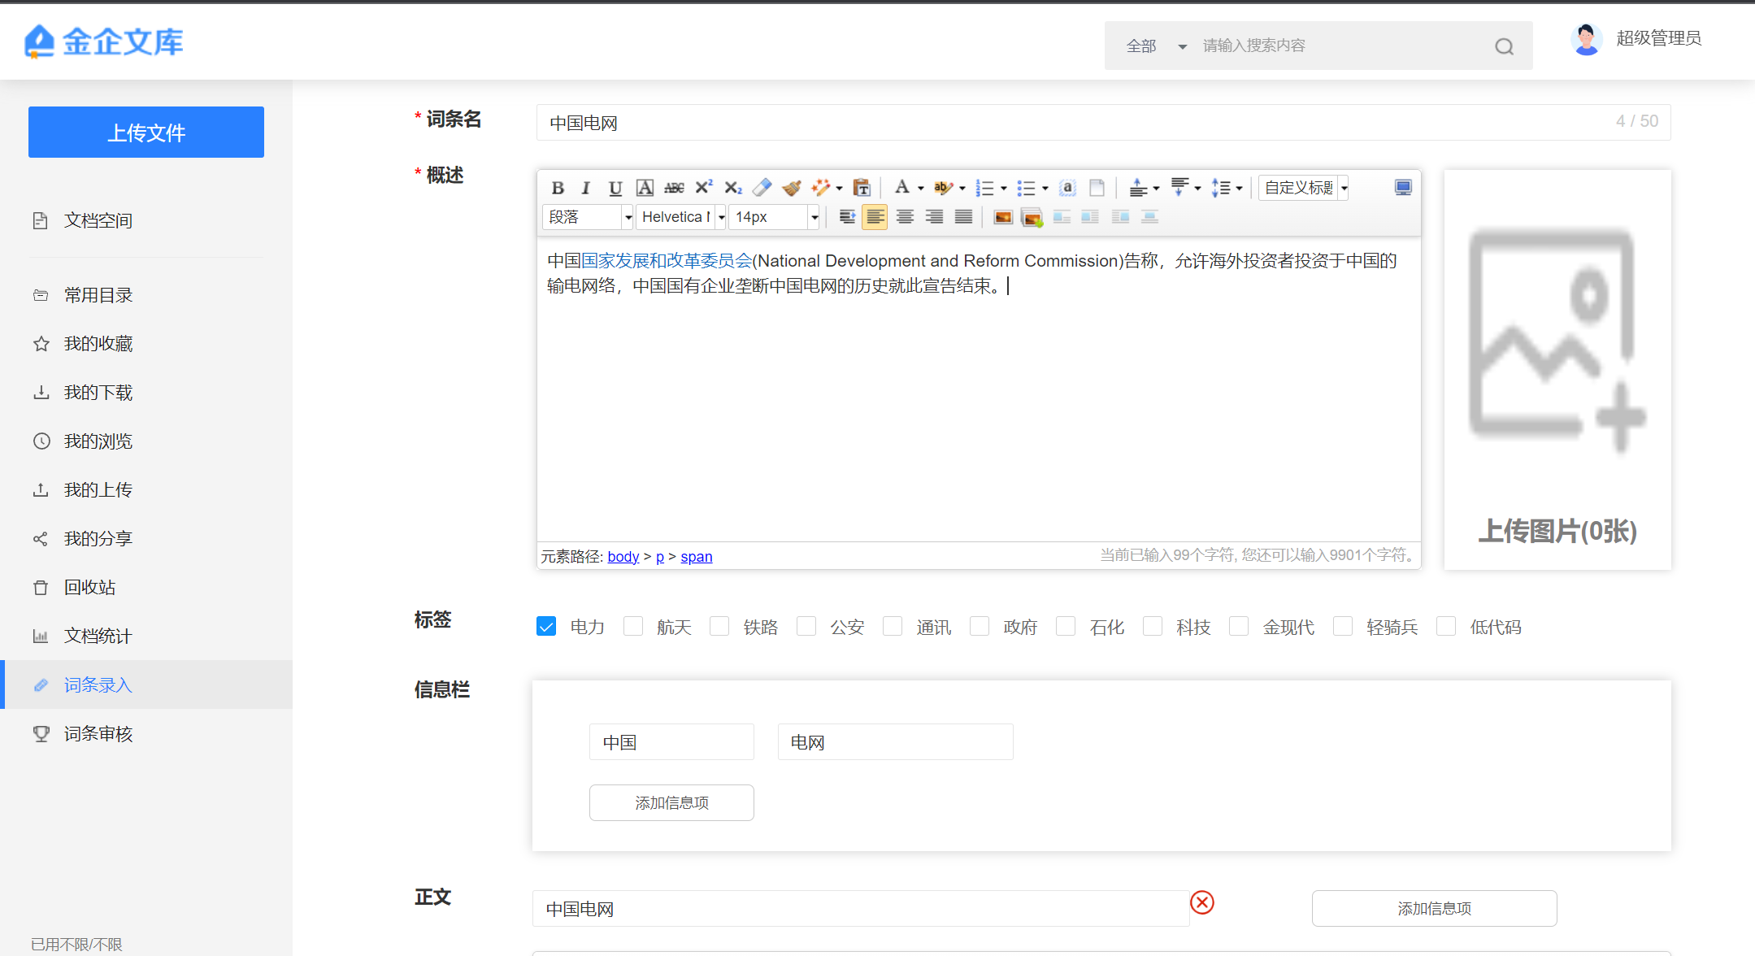
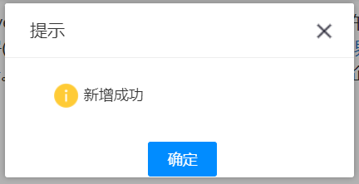
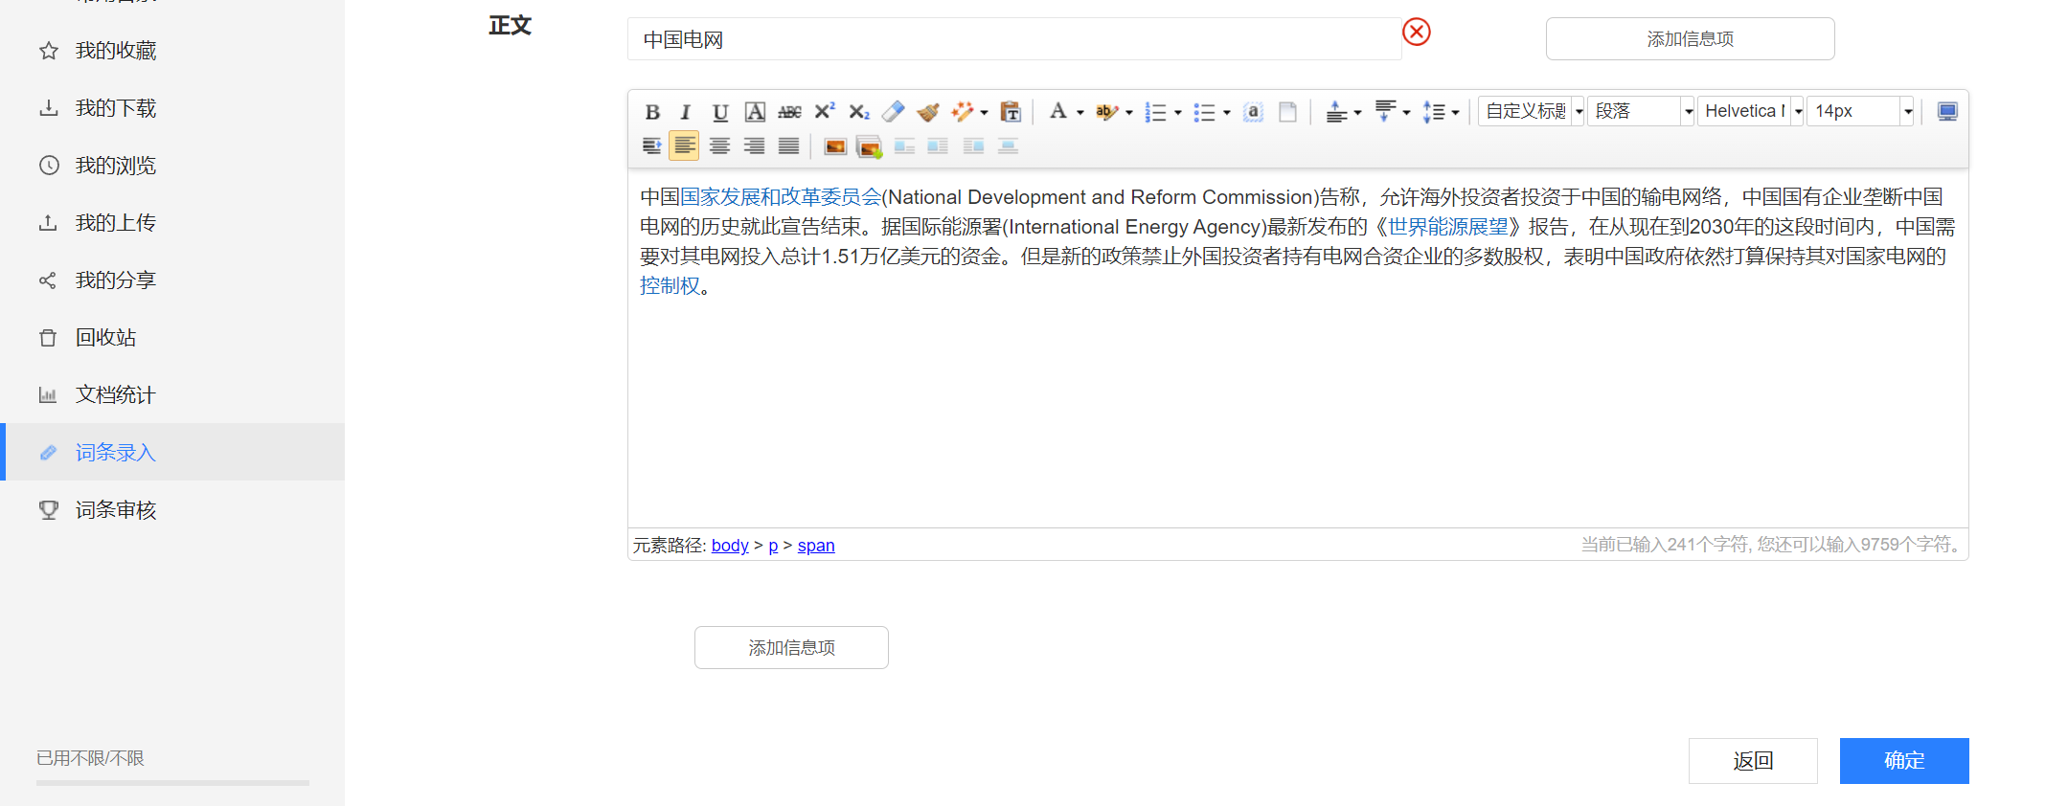
词条录入

Slide 14
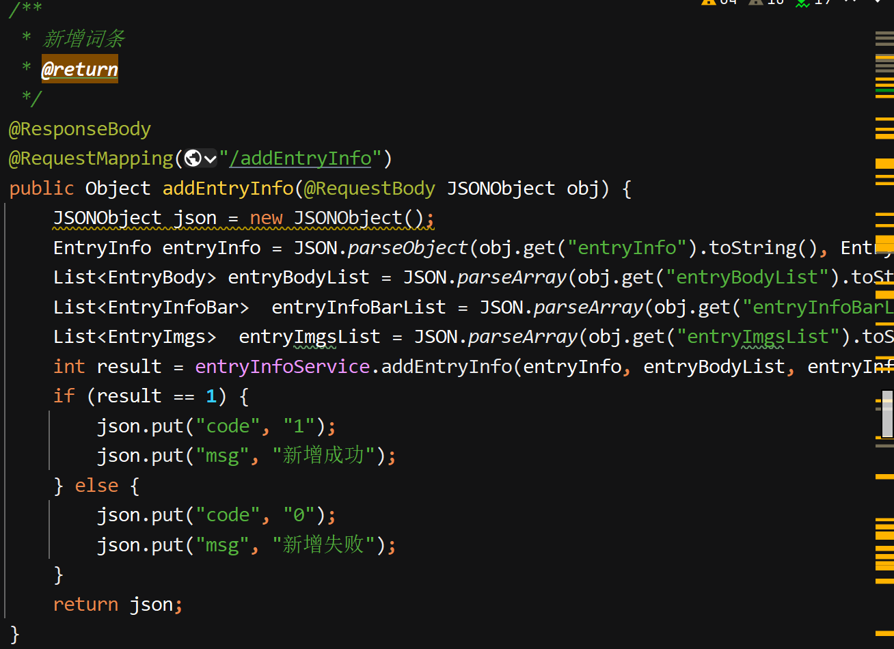

Slide 15
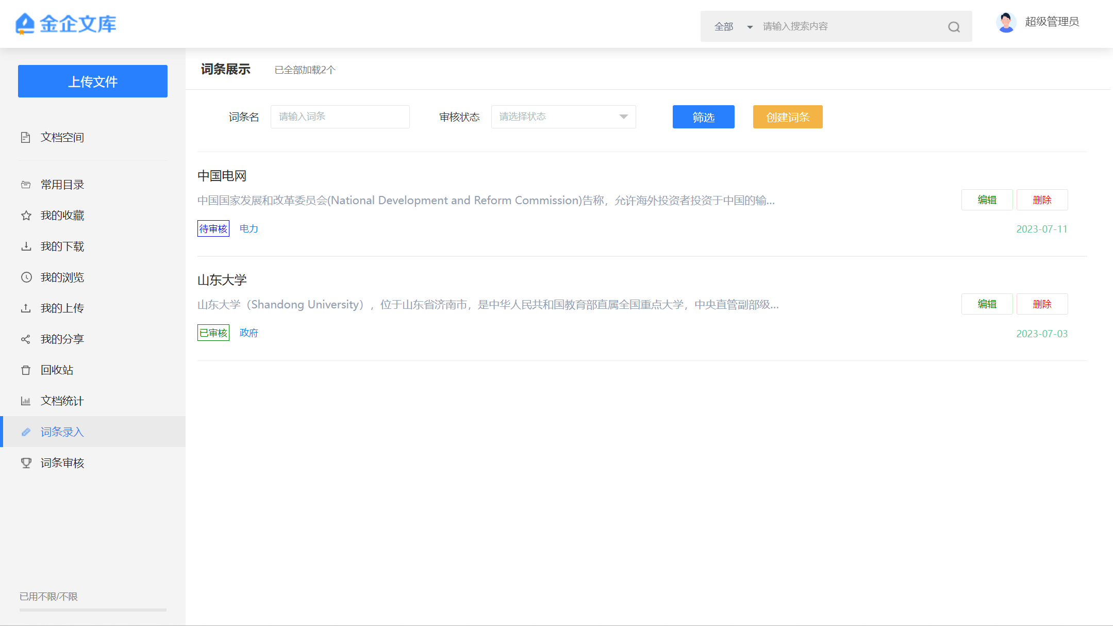
词条列表与词条编辑

Slide 16
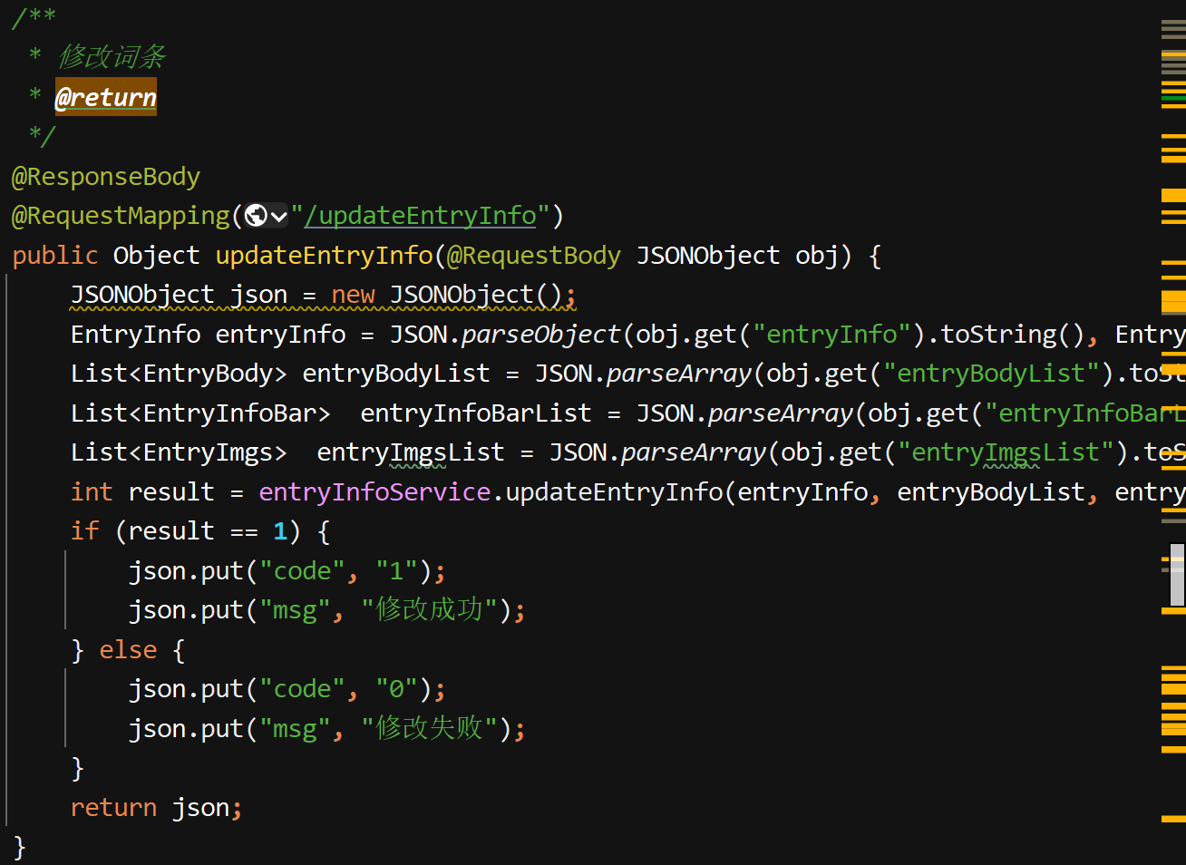
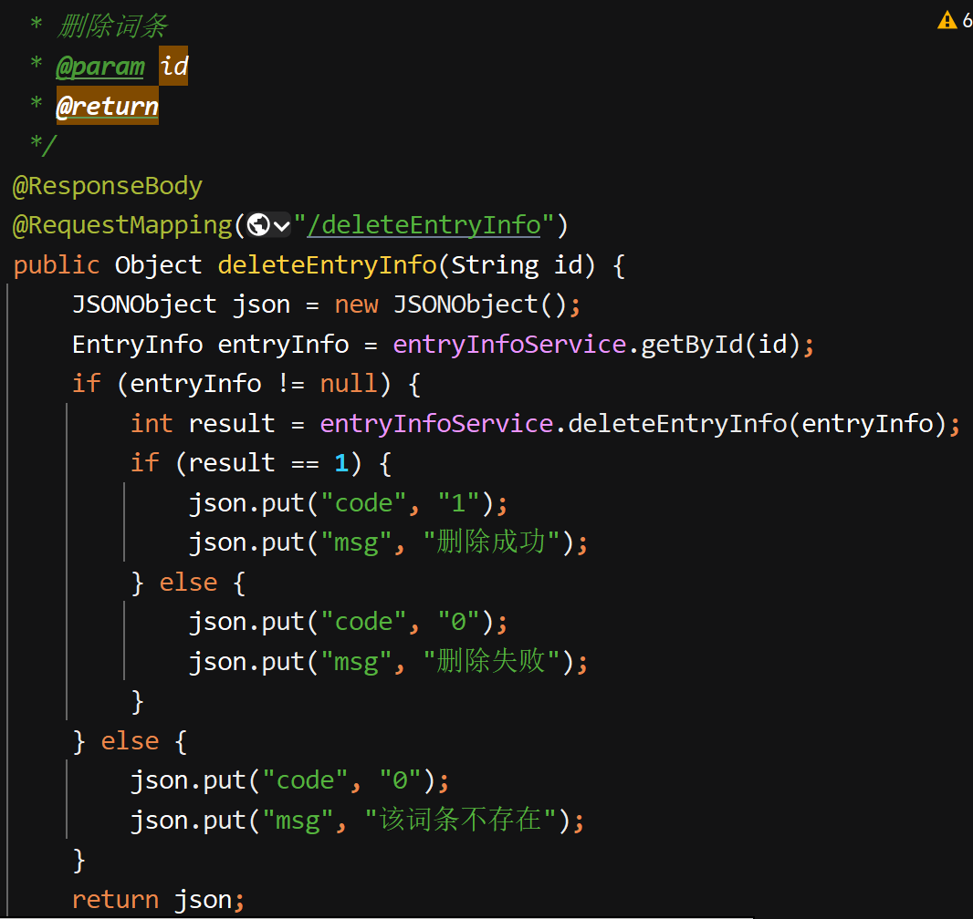

Slide 17
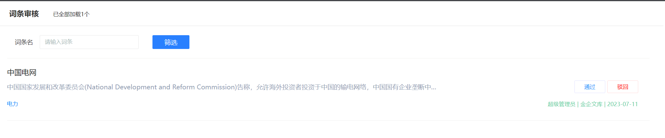
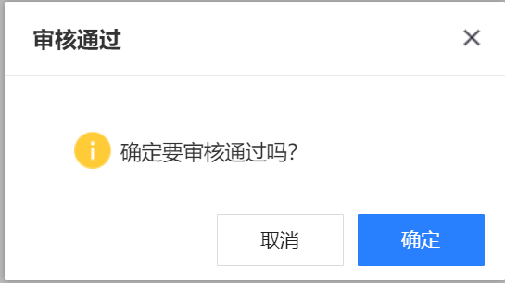
审核列表
通过

Slide 18
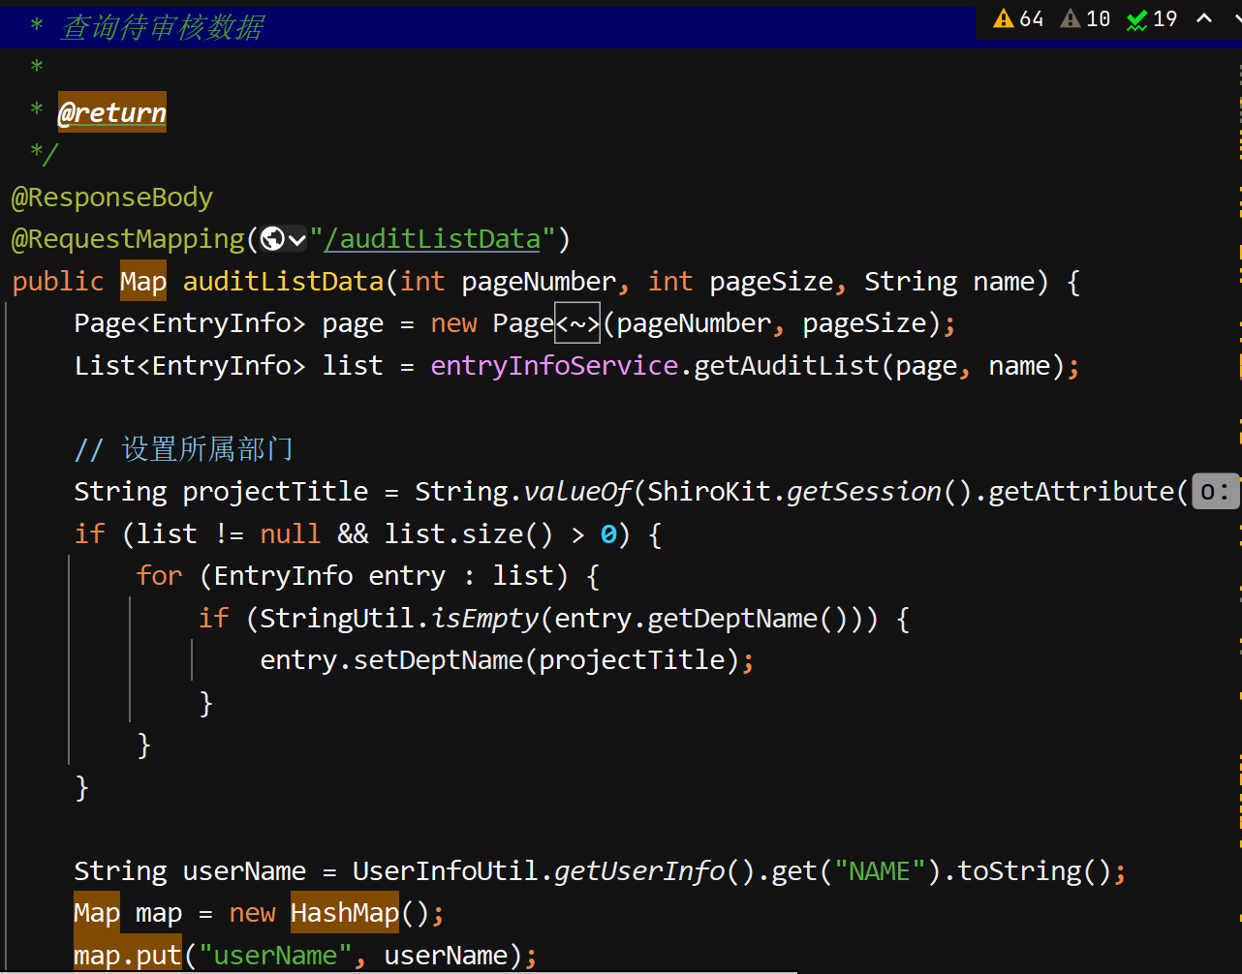
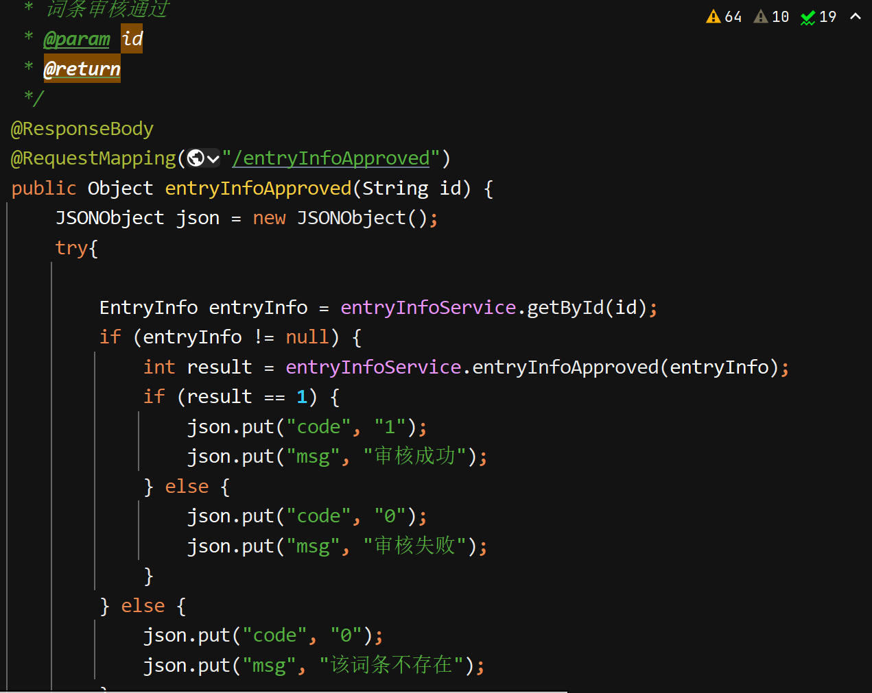

Slide 19
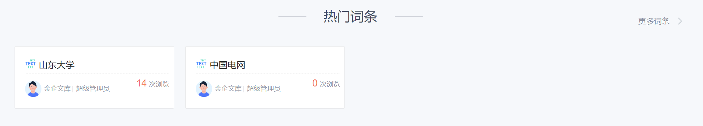
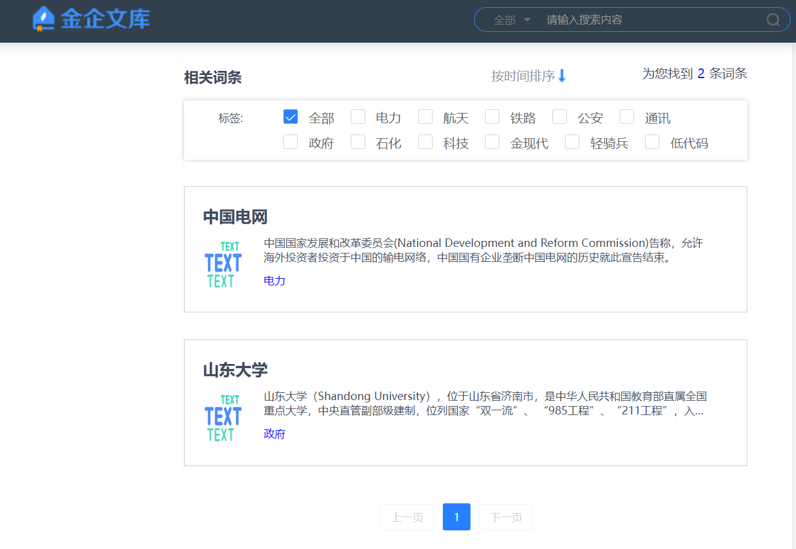
首页展示及全部词条
热门词条
点击更多词条

Slide 20
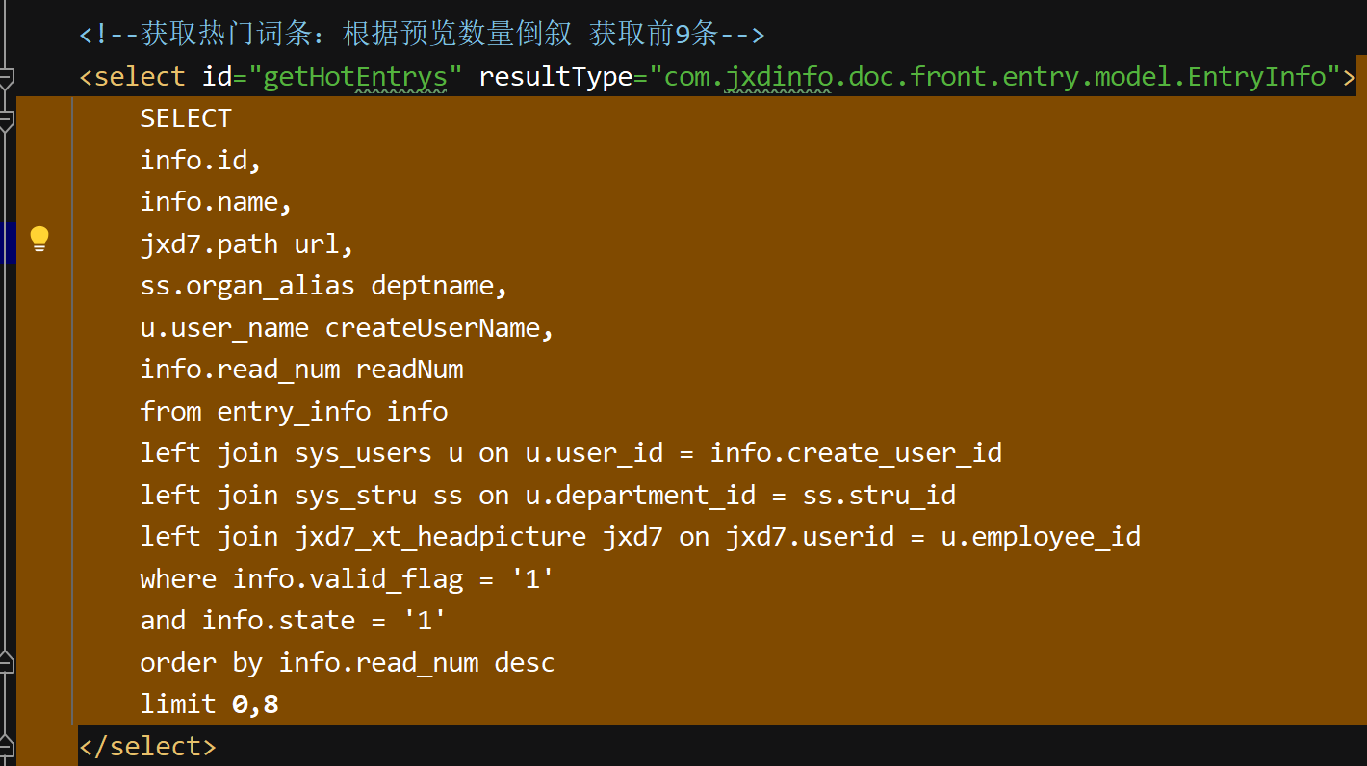
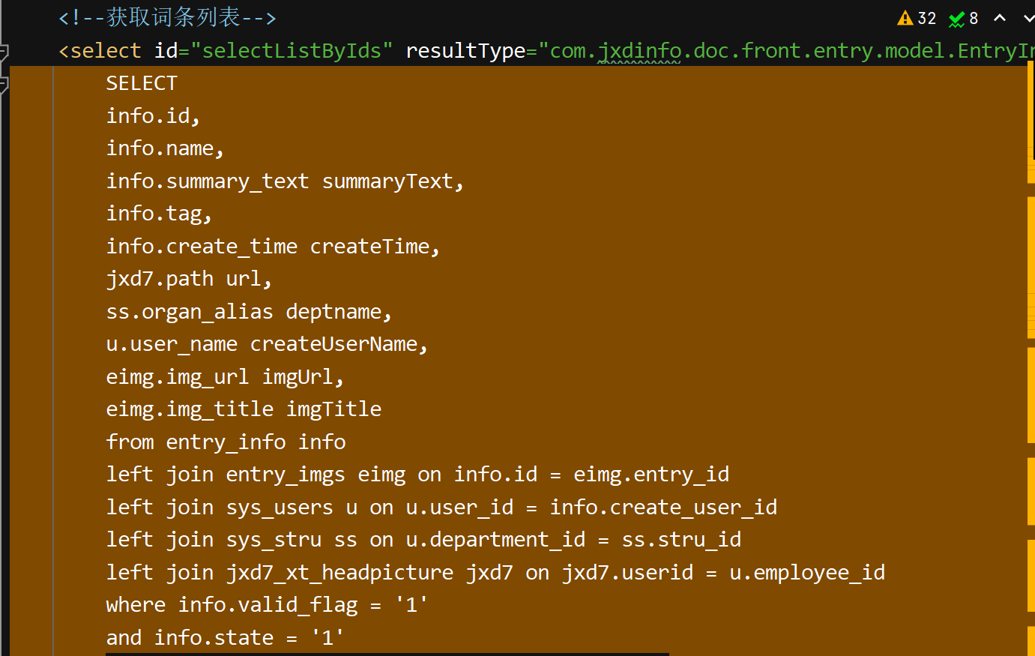

Slide 21
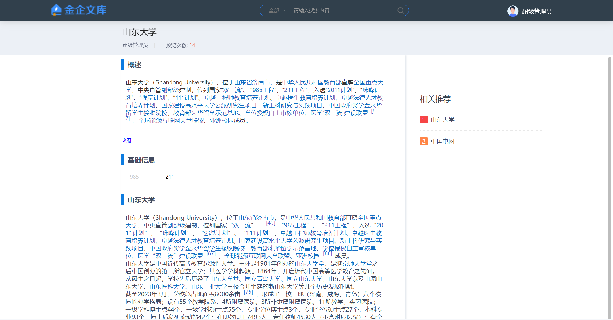
词条预览

Slide 22
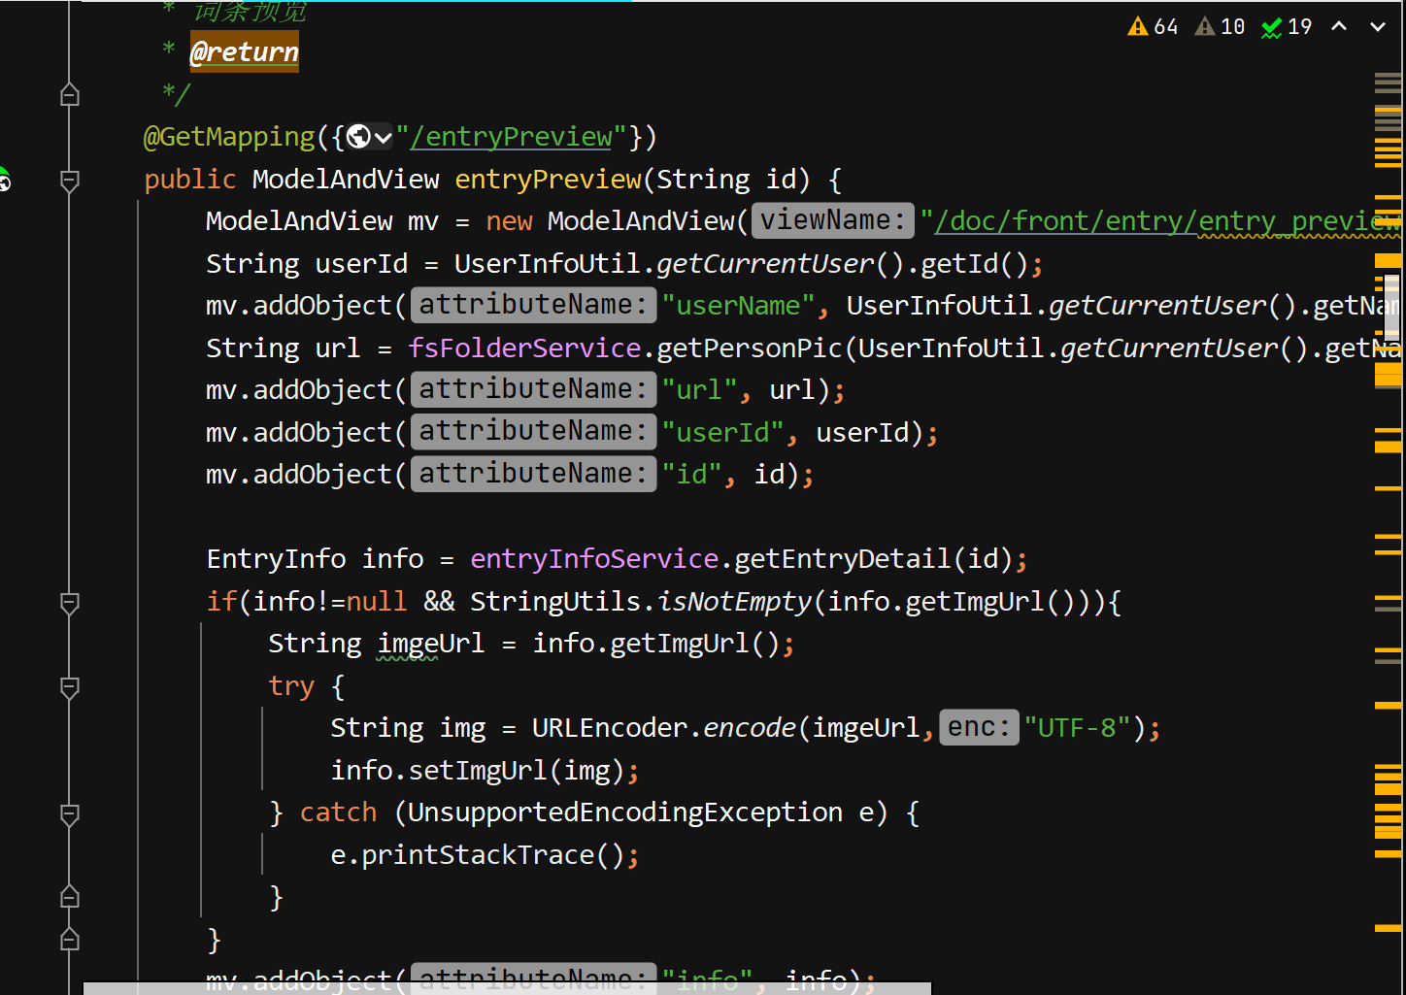

Slide 23
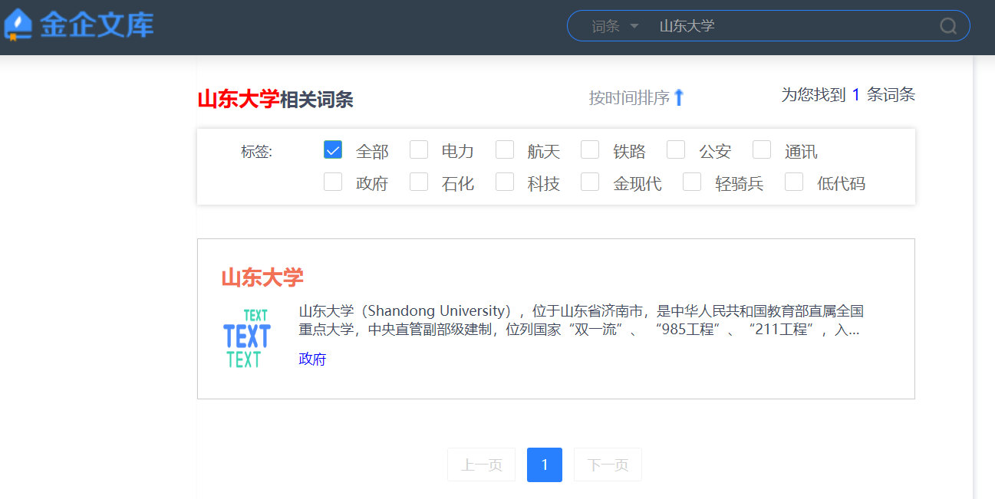
词条检索
示例：检索山东大学

Slide 24
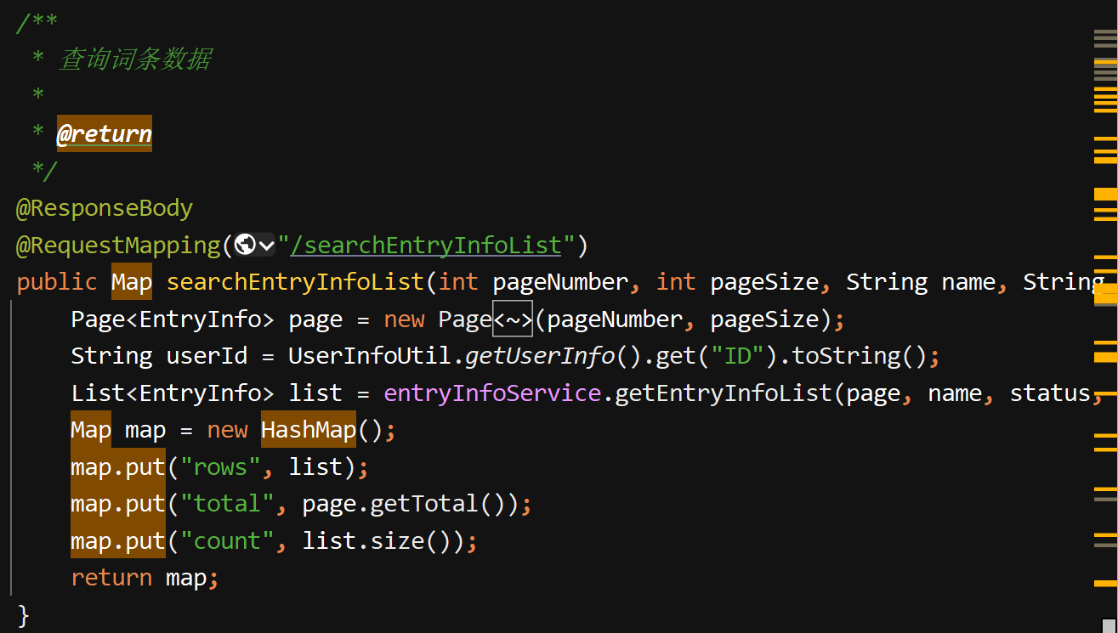
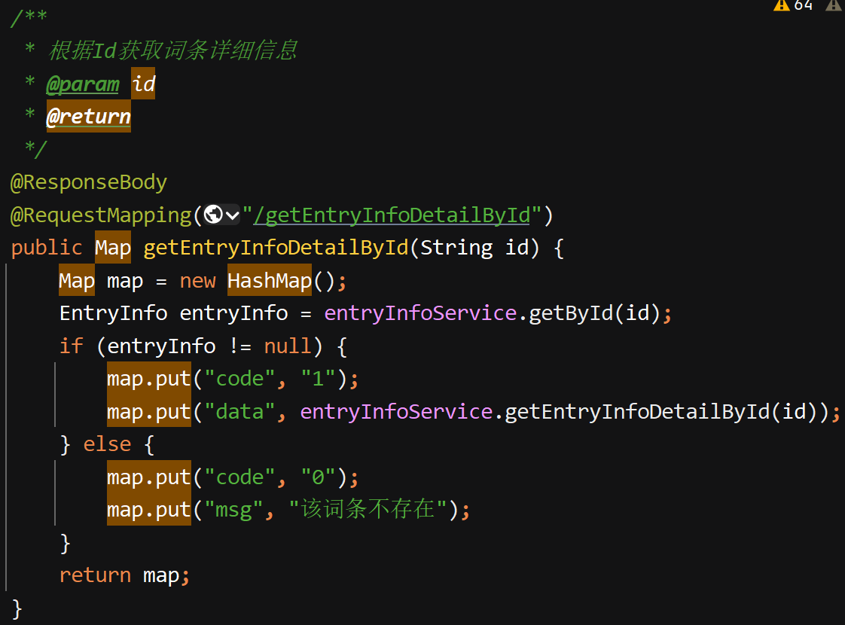

Slide 25
目录
CONTENT
01 业务功能展示
02 数据库设计
Overview of Business Functions
Database design
03 功能展示
04 系统架构
Function display
System Architecture

Slide 26
系统架构等介绍
系统架构：J2EE
开发工具：idea
数据库：MySQL5.7
前端技术：html、css、js
开发技术：SpringBoot、Mybatis
中间件：Tomcat8 、jdk1.8、es、libreoffice

Slide 27
谢谢！
感谢聆听！欢迎批评与指正
主讲人：马欣芯

